Slide 1
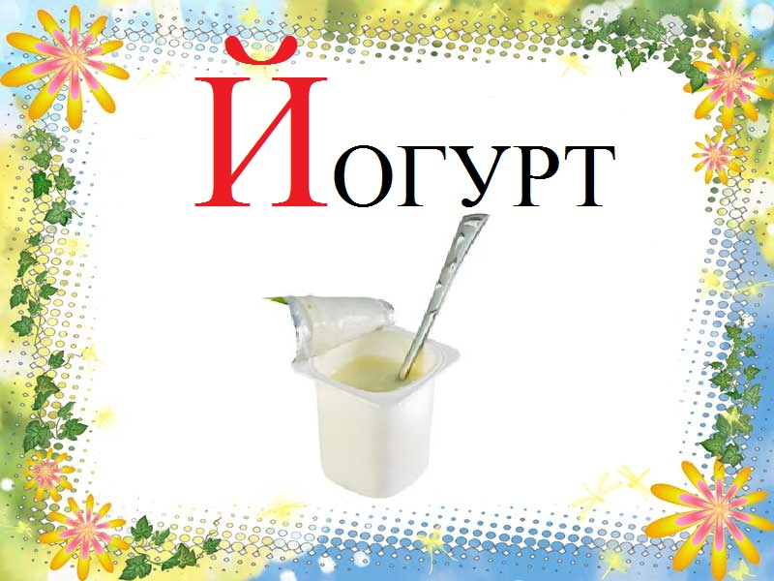
Определите с какого звука начинаются слова:

Slide 3
1. Ребята, как вы думаете с какой буквой мы сегодня познакомимся?
2. Дайте характеристику звуку [Й] – согласный, звонкий, всегда мягкий, обозначаем кружком зелёного цвета.

Slide 5
Пальчиковая гимнастика
«Цветок на поляне»
.
Вырос высокий цветок на поляне.
Утром весеннем раскрыл лепестки.
Всем лепесткам красоту и питанье.
Дружно дают под землей корешки.
Мет. указ. Руки вверху делают бутон, пальцы развести, ладошки вместе. Ритмичные движения пальцами вместе -врозь, опустить ладони вниз, прижать тыльной стороной пальцы развести.

Slide 6
